Slide 1
Правильные и неправильные дроби. Смешанные числа.
Математика – 5
И.И. Зубарева, А.Г. Мордкович

Slide 2
Сократите дробь:

Slide 3
Проверка:

Slide 4
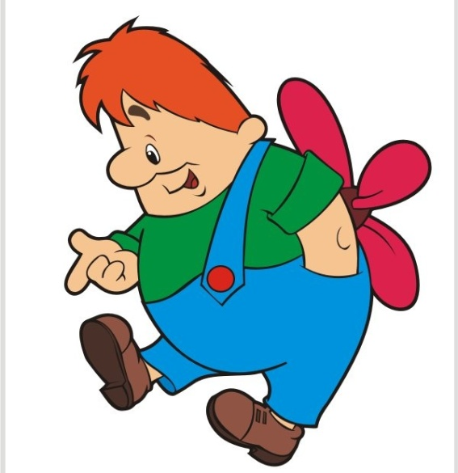
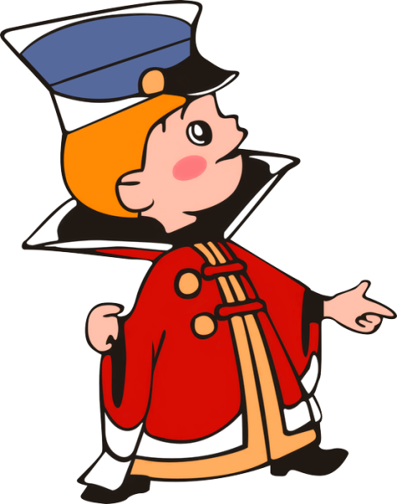

Slide 5
Как можно перевести смешанное число в неправильную дробь?

Slide 6
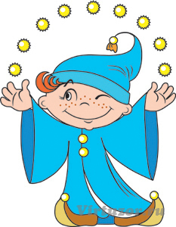
Переведите смешанные числа в неправильные дроби:

Slide 7
Как можно перевести неправильную дробь в смешанное число?

Slide 8
Переведите неправильную дробь в смешанное число.

Slide 9
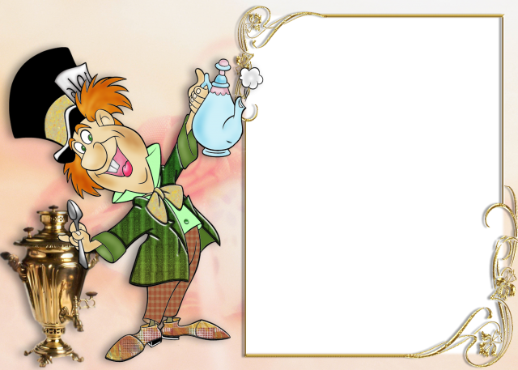
Задание из учебника:
395а
396
399
404

Slide 10
Повторение:
Решите уравнения:
3x+2x=10
7m-5m=4+6
3a+6a=125+1

Slide 11
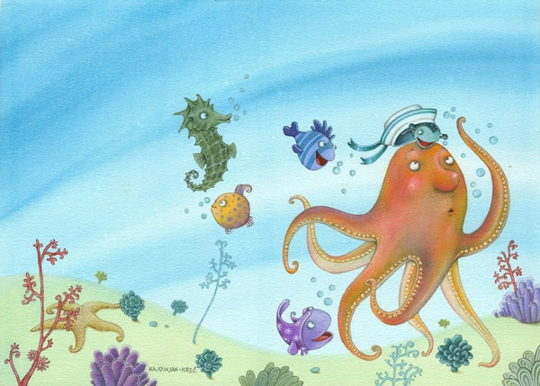
Домашнее задание:
Стр. 113
Контрольные задания

